Slide 1

Principios básicos de maquetado html y css (Cómo no morir en el intento de flotar divs!)

Slide 2
<Temas principales de la charla>
Estructura Básica HTML5
Etiquetas HTML
Etiquetas inline y block
Modelo de caja
Clases y Ids
Herencia
Estilos básicos CSS
Position
Flotado
HTML
CSS

Slide 3

<Etiquetas básicas>

Slide 4
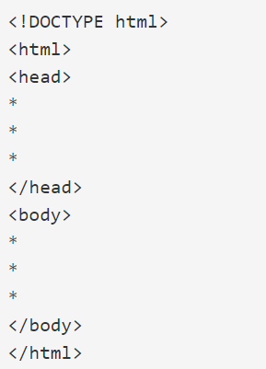
<Estructura HTML 5>
/#HTML5_Documents

Slide 5
<Etiquetas HTML>
Son la representación del elemento en el código.
Las etiquetas tienen un valor semántico y representación por defecto que varia dependiendo del navegador.
Antes de comenzar se recomienda agregar una hoja de estilos reset.css donde logramos que todos los elementos tengan las mismas propiedades de márgenes, paddings, etc en cada navegador.
Podemos tomar de base la de Meyer http://meyerweb.com/eric/tools/css/reset/

Slide 6
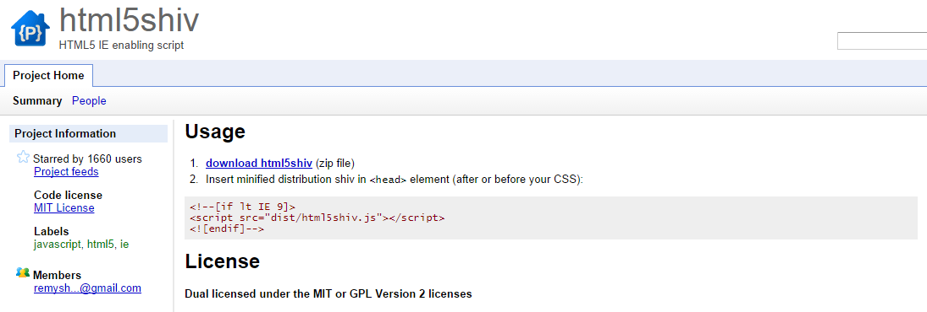
<Compatibilidad ie8>
/#HTML5_Documents
https://code.google.com/p/html5shiv/

Slide 7
<Compatibilidad ie8>
/#HTML5_Documents
Agregar dentro de nuestro <head></head> el siguiente js.
Esto permite que nuestro ie8 reconozca las nuevas etiquetas como cajas y no nos rompa todo el maquetado al renderizar.
<!--[if lt IE 9]> <script src="dist/html5shiv.js"></script> <![endif]-->

Slide 8
<Cambios conceptuales y tecnológicos>
Semántica: dar significado a los elementos y la estructura.
Cambio de paradigma en la maquetación de páginas web: Estructura semántica + ReponsiveWeb Design (diseño adaptable o sensible).

Slide 9
<Atributos HTML>
Permiten indicar características de cada elemento o agregarles información adicional.
Ejemplo: id, class, style, type, etc
Lista completa: http://www.w3.org/TR/html4/index/attributes.html

Slide 10
<Etiquetas de texto>
<p> párrafo
<h1><h6> títulos
<br> salto de línea
<strong> negrita
<em> cursiva
<blockquote> cita en bloque

Slide 11
<Etiquetas de imagen>
<img src="img/grafico.jpg" width="1300" height="778“ Alt=“Imagen de gráfico” />
<a href=http://www.google.com.ar target="_blank“>
Google Argentina
</a>
<Etiquetas de enlace>

Slide 12
<Etiquetas span>
Sirve para envolver un elemento para darle estilos con CSS
También nos permite agrupar elementos
<ol> lista ordenada
<ul> lista desordenada
<li> elemento de lista
<Etiquetas para listas>

Slide 13
<Tablas>
<table> tabla
<th> cabecera
<tr> fila
<td> celda
<thead> grupo de cabeceras
<tbody> cuerpo
<tfoot> pie

Slide 14
<Formularios>
Form
Input → type: text, password, checkbox, radio, etc
Label
Select
Option
Textarea
button
<form>
<label for="nombre">Nombre</label>
<input id="nombre" type="text" />
</form>

Slide 15
<Formularios>
Form
Input → type: text, password, checkbox, radio, etc
Label
Select
Option
Textarea
button
<form>
<label for="nombre">Nombre</label>
<input id="nombre" type="text" />
</form>

Slide 16
<Lista de elementos>
https://developer.mozilla.org/es/docs/HTML/HTML5/HTML5_lista_elementos

Slide 17

Elementos inline y block

Slide 18
<Elementos block>
Forma un bloque y se posiciona de forma vertical con un nuevo salto de línea.
Las anchura es la máxima que puede tomar dentro de su elemento contenedor (padre).
La altura cambia en base al contenido que posea.
Toma los márgenes de CSS.
Puede contener otros elementos de tipo inline y block
Por medio de CSS se le puede aplicar una anchura y una altura fija.

Slide 19
<Elementos del tipo block>
Cajas: <div>
Párrafos: <p>
Titulares: <h1>, <h2>, <h3>, <h4>, <h5>, <h6>
Listas: <ul>, <ol>, <li>
Otros: <menu>, <dir>, <pre>, <hr>, <blockquote>, <address>,<fieldset>, <table>, <form>

Slide 20
<Elementos inline>
Se posiciona horizontalmente en línea con los otros elementos.
La altura y ancho se define en base al contenido que posea.
Solo puede contener elementos de tipo inline.
No se puede aplicar una anchura y una altura fija por medio de CSS.
No se puede aplicar márgenes por CSS.

Slide 21
<Elementos del tipo inline>
<a>, <br>, <span>, <bdo>, <object>, <applet>, <img>, <map>, <iframe>, <tt>, <i>, <b>, <big>, <small>, <u>, <s>, <strike>, <Font>, <basefont>, <em>, <strong>, <dfn>, <code>, <q>, <sub>, <sup>, <samp>, <kbd>, <var>, <cite >, <abbr>, <acronym>, <input>, <select>, <textarea>, <label>, <button>
Por medio de CSS podremos alterar el tipo de elemento.
Esto lo logramos con las reglas display:block, display:inline y display:inline-block aplicándolas en cada elemento.

Slide 22

Modelo de caja

Slide 23
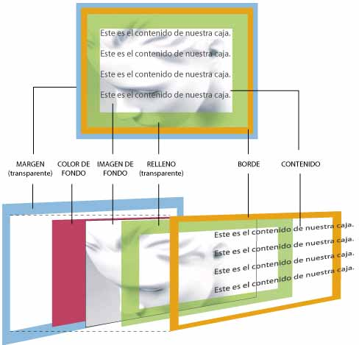
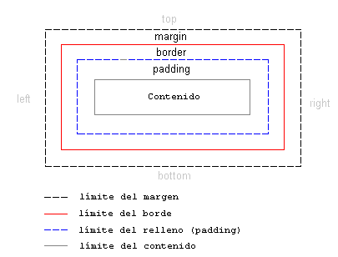
<Modelo de caja>

Slide 24
<Etiquetas Nuevas HTML5>

Slide 25
<Etiquetas nuevas>
<section> representa una sección general dentro de un documento o aplicación. Puede contener subsecciones.
<article> representa un contenido independiente en un documento, el caso más claro son las entradas de un blog o las noticias de un periódico online.
<aside> representa un contenido que está muy poco relacionado con el resto de la página, como una barra lateral. Esencial para delimitar el contenido "importante" del contenido "de apoyo”.

Slide 26
<Etiquetas nuevas>
<header> representa la cabecera de una sección.
<footer> representa el pie de una sección, con información acerca de la página/sección que poco tiene que ver con el contenido de la página, como el autor, el copyright o el año.
<nav> representa una sección dedicada a la navegación entre el sitio, como la típica barra superior de los periódicos.

Slide 27
Etiquetas nuevas - Diferencia
HTML 4/ XHTML
HTML 5
<div id=“header”>
<header>
<div id=“nav”>
<div id=“section”>
<div id=“aside”>
<nav>
<section>
<aside>
<div id=“article”>
<article>
<div id=“footer”>
<footer>

Slide 28
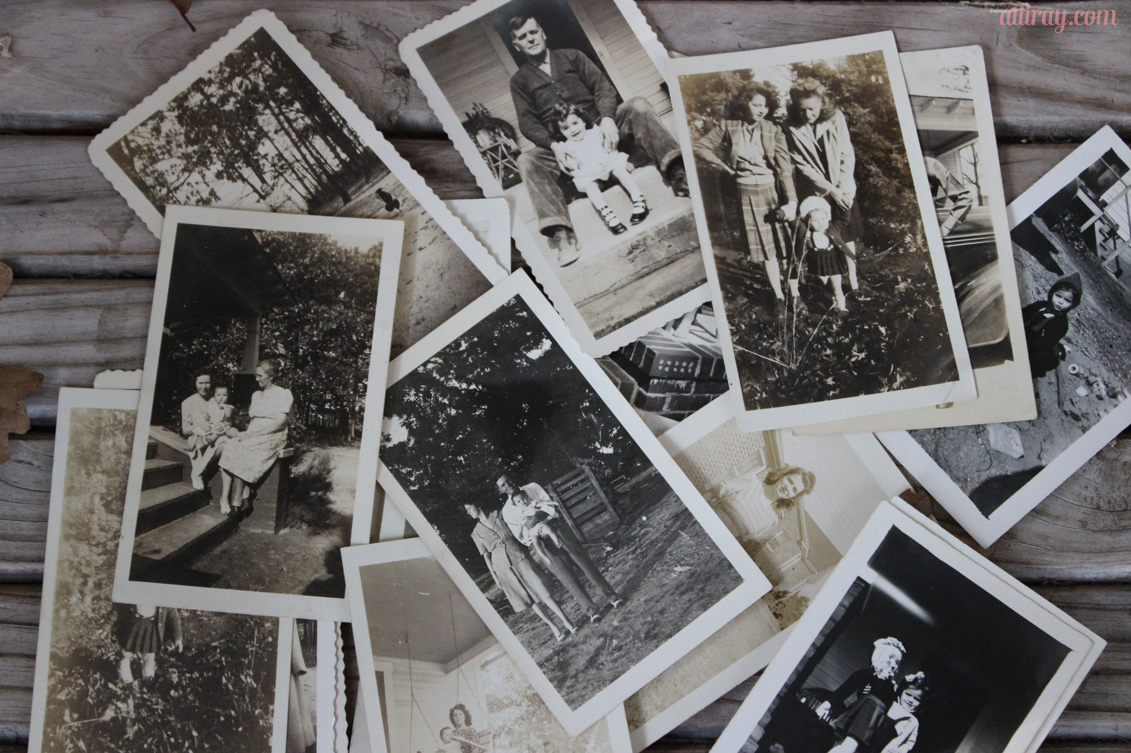
Hojas de estilo y herencia

Slide 29
<Hojas de estilo>
CSS = Hojas de estilo en Cascada
Los selectores pueden ser:
El nombre de la etiqueta
El nombre de una clase (se antepone .)
El nombre de una id (se antepone #)

Slide 30
<Hojas de estilo>
Como incorporar estilos:
Páginas externas que se incorporan en el HEAD:
<link rel="stylesheet" href=“style.css" type="text/css" media="screen" />
Dentro del documento en la etiqueta de estilos:
<style>Reglas<style>
Declaradas “inline” como si fueran atributos para la etiqueta:
<div style="width:960px;margin-top:0px;margin-bottom:0px;" border="0">

Slide 31
Así, los estilos que se especifiquen directamente en la etiqueta HTML siempre tendrán la mayor precedencia y se aplicarán siempre. Si hubiésemos escrito:
<li style="color:red;font-weight:bold;">
Elemento de menú
</li>

Slide 32
<Algunas cosas a tener en cuenta>
Gana el selector que esté definido más tarde en la página.
Un elemento de mayor especificidad siempre gana.
El selector universal (*) no tiene especificidad.
El modificador “!important” aplicado a un atributo de estilo siempre gana.
Calculadora de especificidad http://specificity.keegan.st/

Slide 33
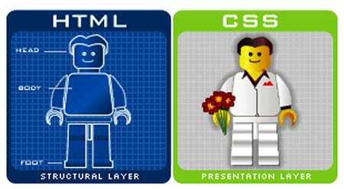
Estilos básicos CSS

Slide 34
<Estilos básicos>
width: 10px | 10% | auto;
min-width:
max-width:
height: 10px | 10%| auto ;
min-height:
max-height:
margin: 0 10px 0 0;
padding: 0 010px 0;

Slide 35
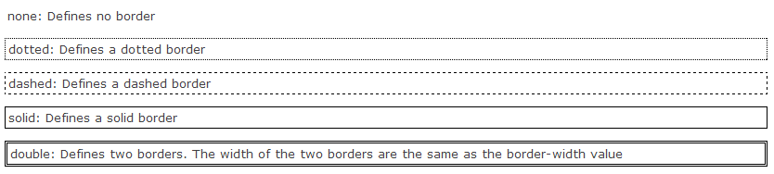
<Estilos básicos: Bordes>
Border: 2px solid red;
Ancho del borde
Tipo de borde
Color

Slide 36
<Estilos básicos: Fondos>
background-color: #ff0000| red | rgb(255,0,0);
background-image: url(“imagen.gif");
background-repeat: repeat | repeat-x | repeat-y | no-repeat;
background-position: center | top | bottom | left | right;

Slide 37
<Estilos básicos: Fuentes >
font-family: "Times New Roman", Times, serif;
font-style: normal | italic | oblique ;
font-size: 40px;
font-weight: normal | bold | bolder | lighter | 900 - 100;
text-transform: none | capitalize | uppercase | lowercase;
color: #ff0000| red | rgb(255,0,0);

Slide 38
<Position>
Static
Absolute
Relative
Fixed
Valor por default. El elemento se renderiza en orden, no rompe el flujo.
Toma una posición relativa respecto a su padre.
Se coloca en su posición normal, cambiando left:20px, sumando 20px a su ubicación.
El elemento queda fijo siempre relativo a la ventana del browser.
Cabe destacar que estas posiciones utilizan el z-index que es lo que nos permite llevar un elemento delante o detrás de otro.

Slide 39

Flotado de elementos

Slide 40
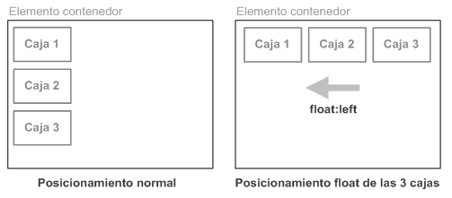
<Flotado>
Float: left, right, none.

Slide 41
<Flotado>
Al flotar elementos, se puede romper el modelo de caja.
¿Cómo nos damos cuenta que se rompió el modelo de caja?
La caja padre no se muestra completa, o directamente no se ve.
La caja padre no toma márgenes.
¿Cómo lo podemos solucionar?
Limpiando el flotado a través de la creación de una clase “clear”. La cual tiene como propiedad: clear:both;. Agregando <div class=“clear”></div> antes de cerrar el padre.
Agregando al padre la propiedad overflow:hidden;

Slide 42
<Links de interes>
Bootstrap
https://getbootstrap.com/docs/3.3/
Can i use
http://caniuse.com
Generador css3
http://css3generator.com/
Css3 Maker
http://www.css3maker.com/

Slide 43
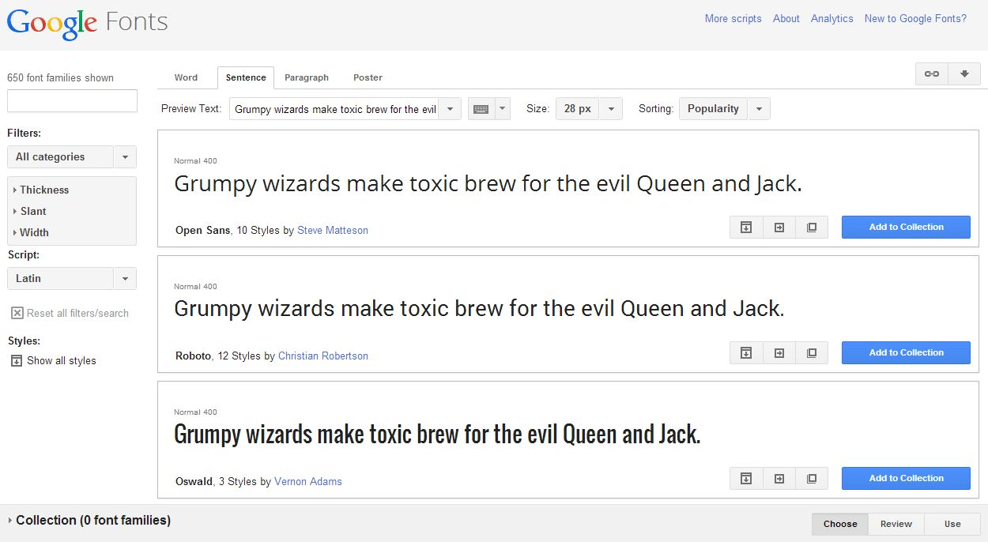
Tipografías en la web

Slide 44
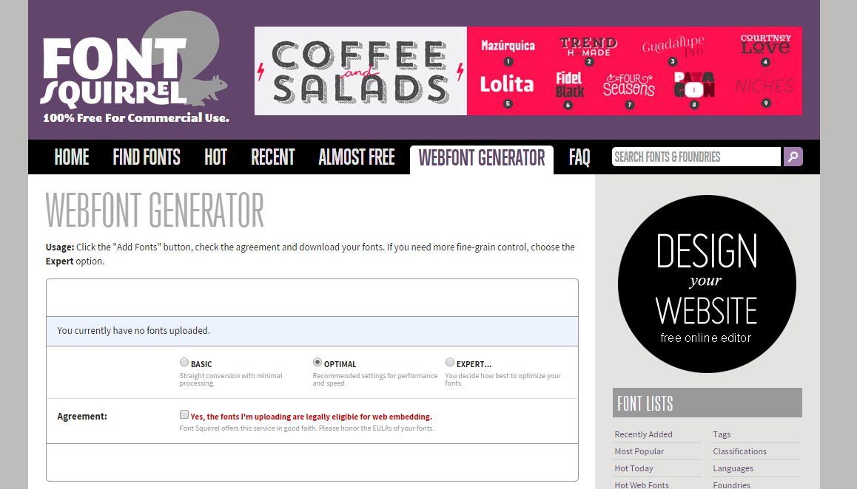
Utilidades
http://www.fontsquirrel.com/tools/webfont-generator

Slide 45
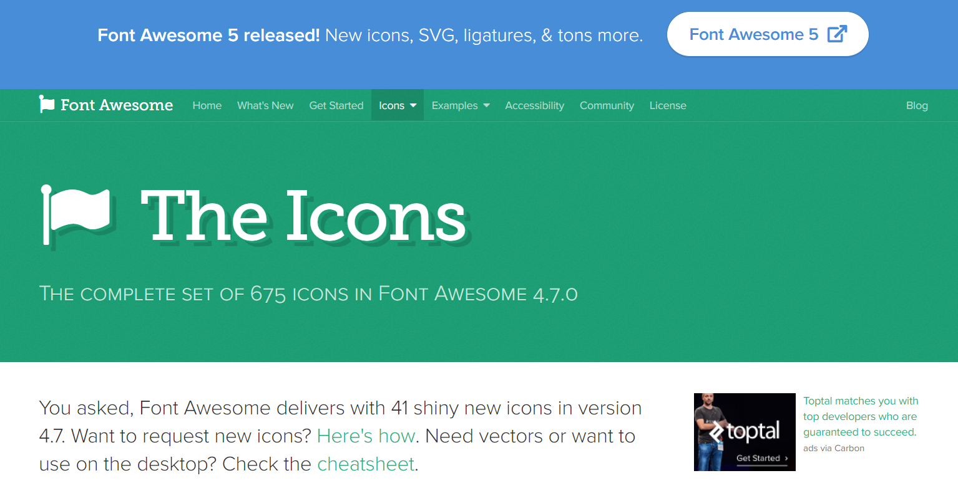
Iconos http://fontawesome.io/icons/

Slide 46
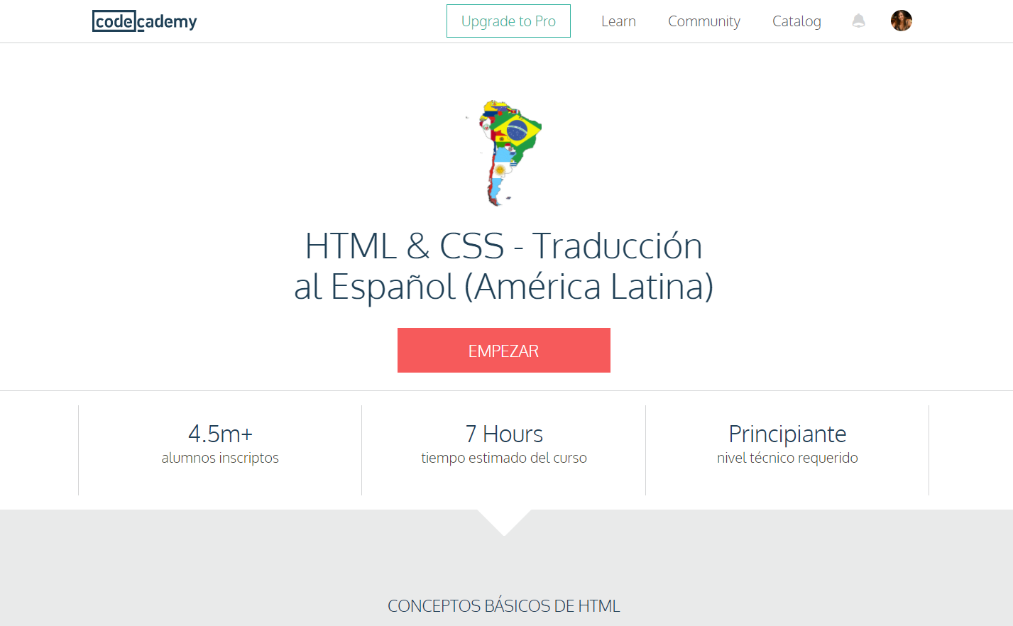
Cursos online
https://www.codecademy.com/es/tracks/web/

Slide 47


¿Preguntas?

Slide 48

¡Gracias!
María Fernanda Rodriguez Arias

